Slide 1
(참고) 기본적인 CLI 명령어
2021.01 Ver

Slide 2
CLI란?
Command Line Interface의 약자로 흔히 사용하는 GUI와 반대
클릭이 아닌 명령어를 이용하여 작업
윈도우에서는 기본적으로 CMD와 PowerShell을 제공하지만, 사용하는 명령어가 Mac이나 Linux 계열과는 차이가 있음.
Git 강의에서 사용할 Git Bash는 Mac 및 Linux의 명령어를 일부 지원하기 때문에 해당 참고자료는 git bash 기준으로 작성

Slide 3
1. 프로세스 관련 명령어
ps
kill

Slide 4
ps
프로세스의 상태 보기
ps : 프로세스의 상태 보기
ps aux : CPU, 메모리 사용률, 프로세스 상태 코드 등 확인
ps -ef : PID와 PPID 확인 가능, kill과 자주 쓰임

Slide 5
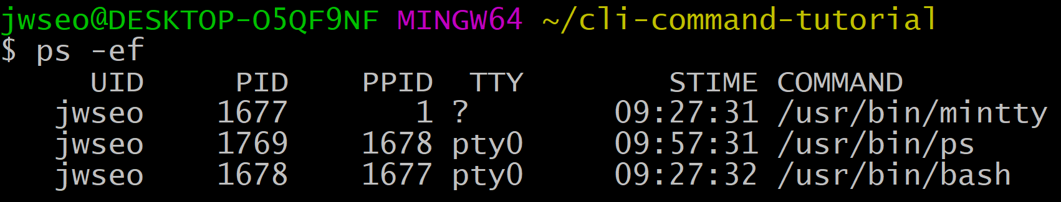
ps (Contd.)

Slide 6
kill
프로세스 종료, ps와 자주 쓰임
kill (PID) : 프로세스 종료
kill -9 (PID) : 프로세스 강제 종료

Slide 7
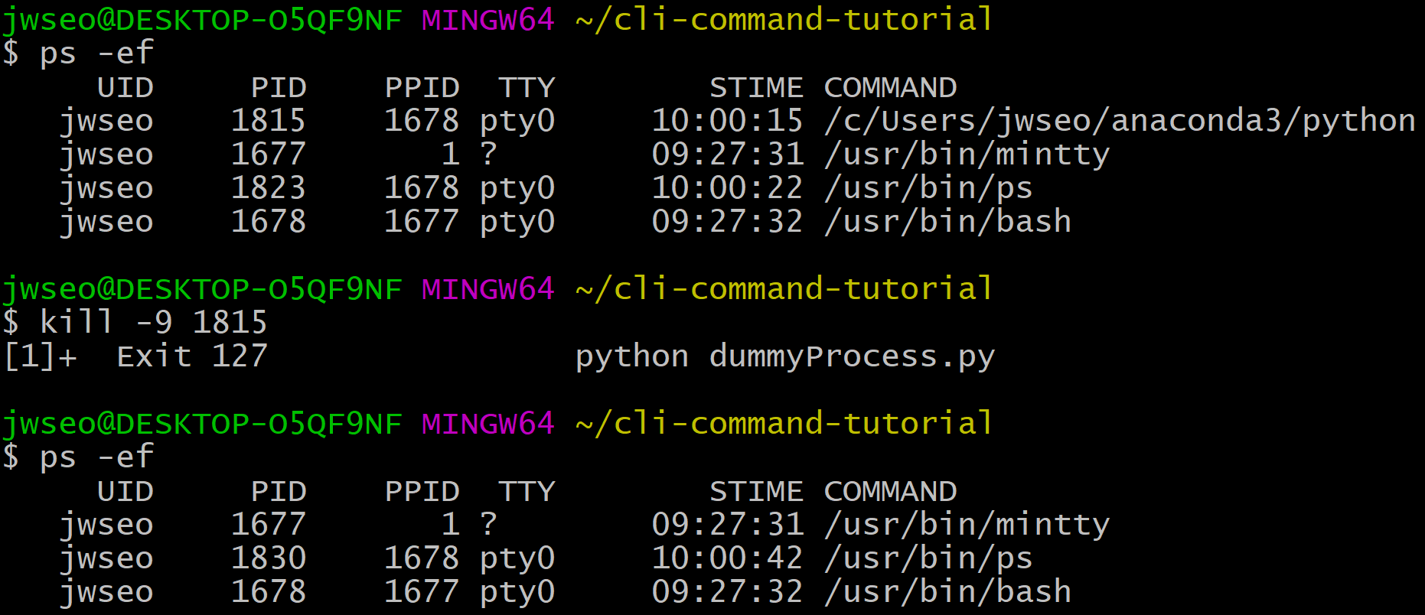
kill (Contd.)

Slide 8
2. 파일 관련 명령어
mkdir
mv
rm
cp
pwd
cd
touch
ls
find
cat
grep
head
tail
vim

Slide 9
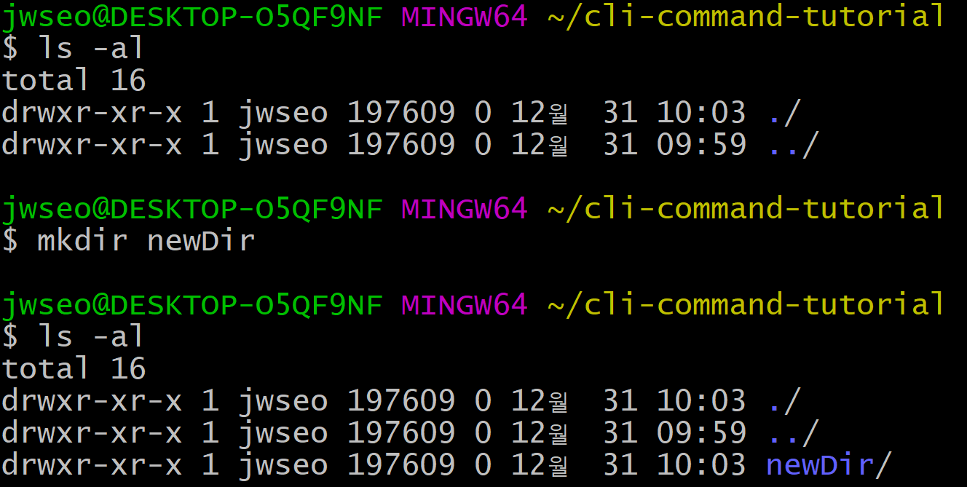
mkdir
새 디렉토리 생성
mkdir (directory) : 새 directory 생성

Slide 10
mv
파일 또는 디렉토리 이동 및 이름 변경
mv (source file) (destination file) : source의 이름을 destination으로 변경
mv (source file) (destination directory) : source를 destination directory로 이동
mv (source file1) (source file2) (destination directory) : source file1,2를 destination directory로 이동
mv (source directory) (destination directory) : destination이 존재할 경우 source를 destination 하위로 이동,그렇지 않으면 source의 이름을 destination으로 변경

Slide 11
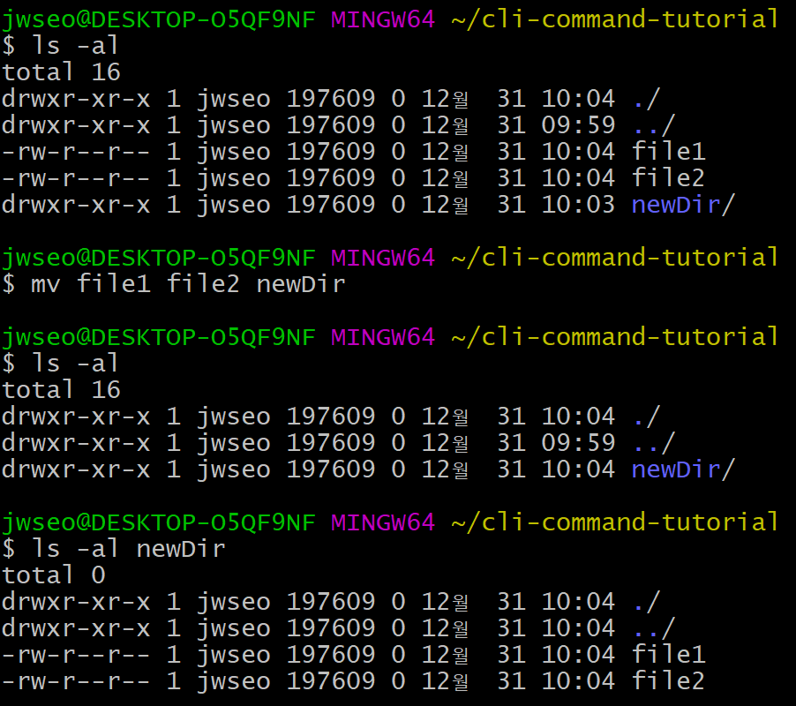
mv (Contd.)

Slide 12
rm
파일이나 디렉토리를 삭제하는 명령어
rm (file) : 파일 삭제
rm -f (file) : 파일 강제 삭제
rm -r (directory) : 디렉토리 및 하위 항목 삭제
rm -rf (directory) : 디렉토리 및 하위 항목 강제 삭제
rm -rf는 진짜로 조심해서 사용!

Slide 13
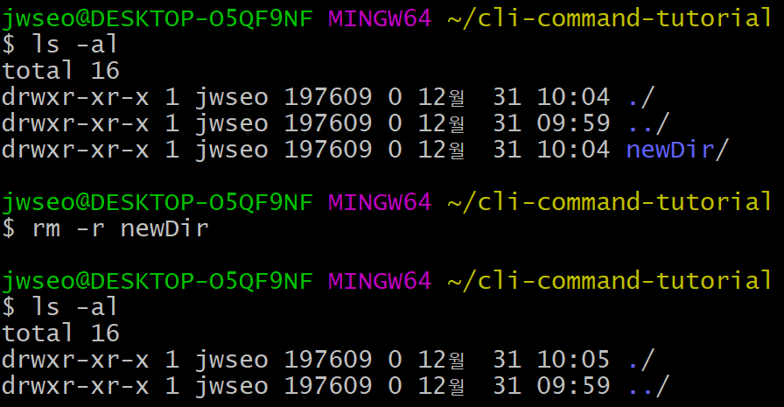
rm (Contd.)

Slide 14
cp
복사하기
cp (source) (destination) : source를 destination에 복사
cp –r (source) (destination) : source를 하위 디렉토리 및 하위 파일까지 포함하여 destination에 복사
cp -a (source) (destination) : source를 완전히 동일하게 destination에 복사. 수정시간, 소유자, 그룹, 퍼미션 등이 유지

Slide 15
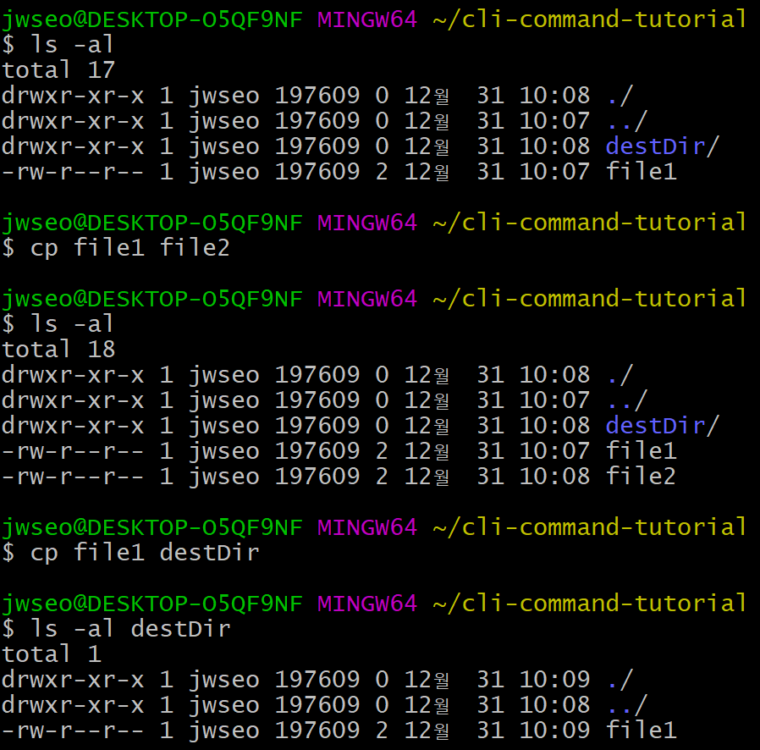
cp (Contd.)

Slide 16
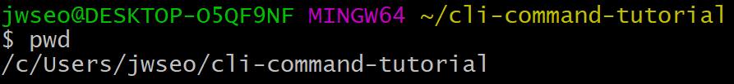
pwd
현재 디렉토리 출력
pwd : 현재 디렉토리 출력

Slide 17
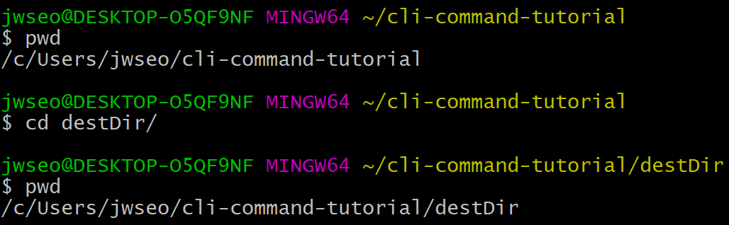
cd
현재 디렉토리 이동
cd (directory) : 해당 디렉토리로 이동
(directory)가 비어 있으면 user directory로 이동

Slide 18
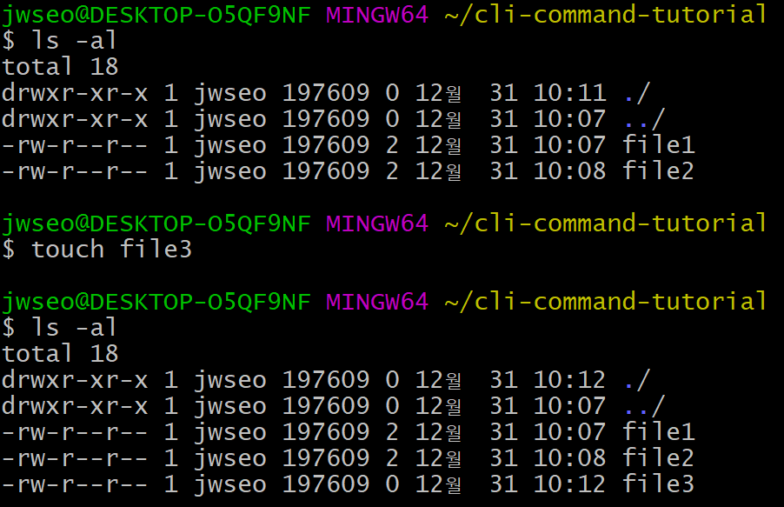
touch
파일을 생성하거나 파일의 타임스탬프 갱신
touch (file) : file이 없으면 빈 파일 생성하고, file이 있으면 타임스탬프를 갱신

Slide 19
ls
디렉토리 내용 목록 보기
ls (directory) : 디렉토리의 목록 보기
ls -l (directory) : 디렉토리의 목록 상세히 보기
ls -a (directory) : 숨겨진 항목을 포함한 디렉토리 목록 보기
ls -al (directory) : 숨겨진 항목을 포함한 디렉토리 목록 상세히 보기
(directory) 위치가 비어 있을 경우 현재 디렉토리 대상
주로 directory를 지정하나, file이 올 경우 해당 파일의 정보 출력

Slide 20
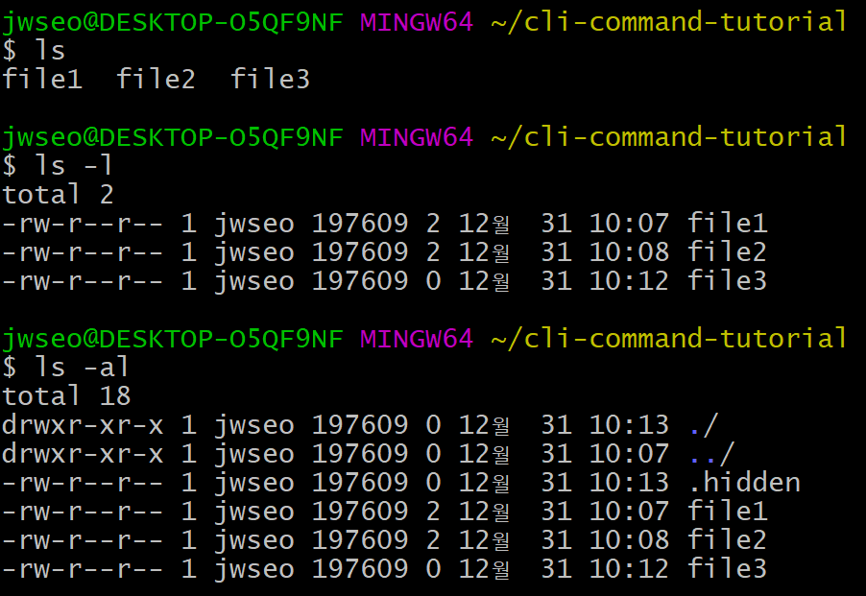
ls (Contd.)

Slide 21
find
파일 또는 디렉토리 검색 명령어
find (directory) -name (file) : directory에서 file 찾기
find (directory) -type d : directory에서 하위 디렉토리 전체 찾기
find (directory) -maxdepth (n) -type d : directory에서 n단계 하위 디렉토리 찾기
find (directory) -type f : directory에서 파일들 찾기

Slide 22
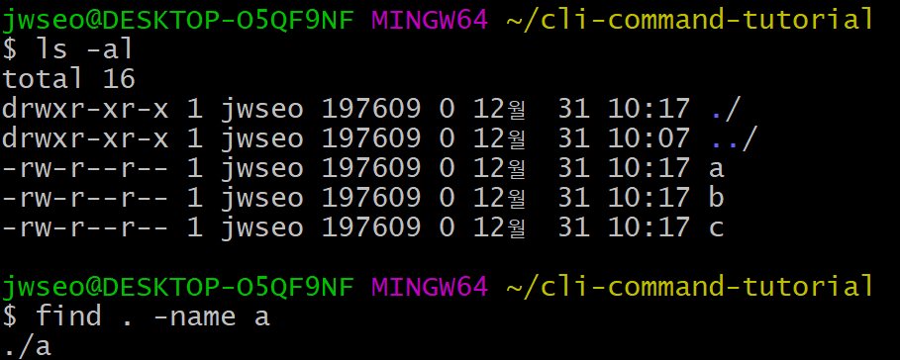
find (Contd.)

Slide 23
cat
파일의 내용 출력
cat (file) : 파일의 내용을 전부 출력, 후술할 head, tail, grep과 자주 쓰임

Slide 24
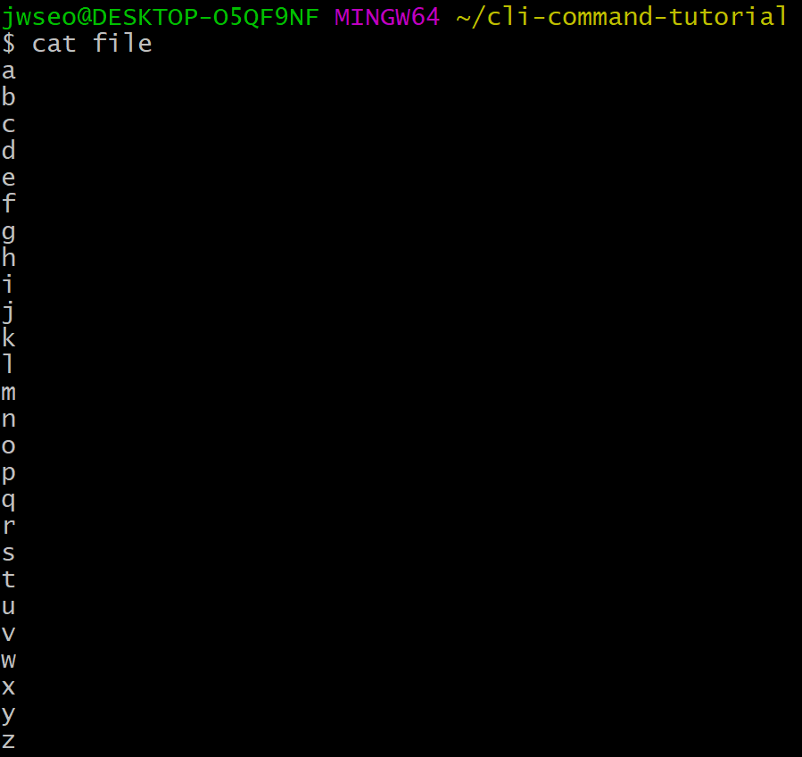
cat (Contd.)

Slide 25
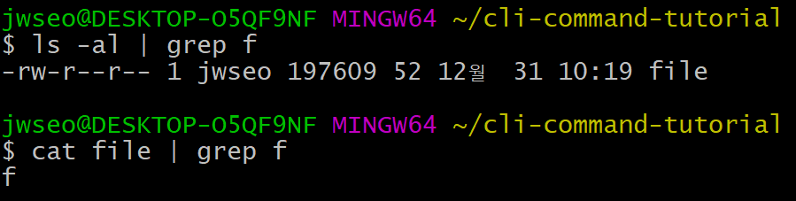
grep
패턴에 맞는 행들의 내용을 출력, 다른 명령어와 함께 쓰이는 경우가 대부분
grep (pattern) (file) : file에서 pattern에 맞는 행 출력
ls (directory) | grep (pattern) : ls의 출력 결과에서 pattern에 맞는 행 출력. ls에 -l, -a, -al과 같은 옵션을 부여하여 사용 가능
cat (file) | grep (pattern) : file의 내용 중 pattern과 일치하는 행 출력

Slide 26
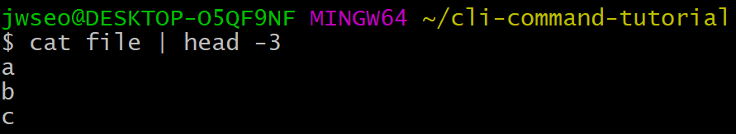
head
처음 n개 행을 보여주는 명령어
head (file) : file의 첫 10개행 출력
head -(n) (file) : file의 첫 n개행 출력
cat (file) | head : file의 첫 10개행 출력
cat (file) | head -(n) : file의 첫 n개행 출력

Slide 27
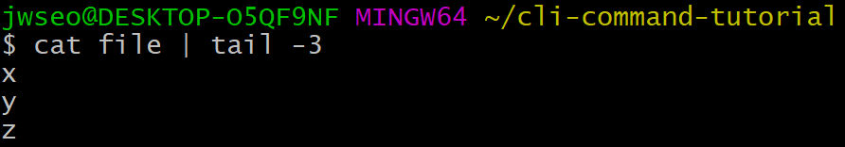
tail
마지막 n개 행을 보여주는 명령어
tail (file) : file의 끝 10개행 출력
tail -(n) (file) : file의 끝 n개행 출력
cat (file) | tail : file의 끝 10개행 출력
cat (file) | tail -(n) : file의 끝 n개행 출력

Slide 28
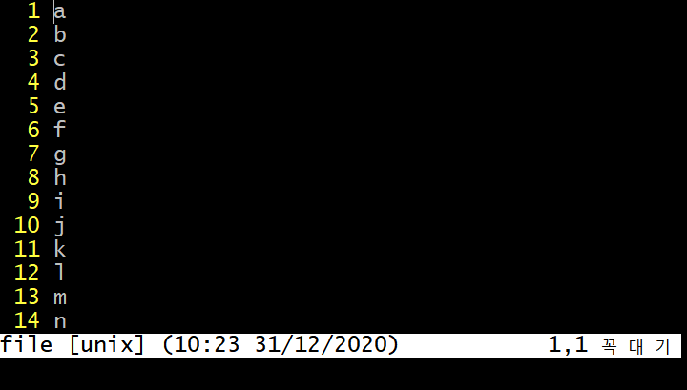
vim
Linux계열에서 많이 쓰이는 텍스트 에디터 git bash에서도 파일을 편집 할 때 기본 에디터로 사용한다.
vim (file) : file이 없으면 생성 후, vim에서 열기.
vim에서 file을 연 모습

Slide 29
vim (Contd.)
vim은 세가지 모드가 존재
Insert Mode : 메모장처럼 파일을 수정 가능. ESC를 통해 comand mode로 이동 가능
Command Mode : 명령을 통해 파일을 수정하거나 i,a,o,I,A,O 중 하나로 insert mode로 이동 가능하고, :를 통하여 command-line으로 이동 가능
Command-line Mode : 명령어를 입력하여 파일을 저장하거나, 저장하지 않고 나가기, 파일에서 검색 등을 수행. ESC를 통하여 command mode로 이동 가능

Slide 30
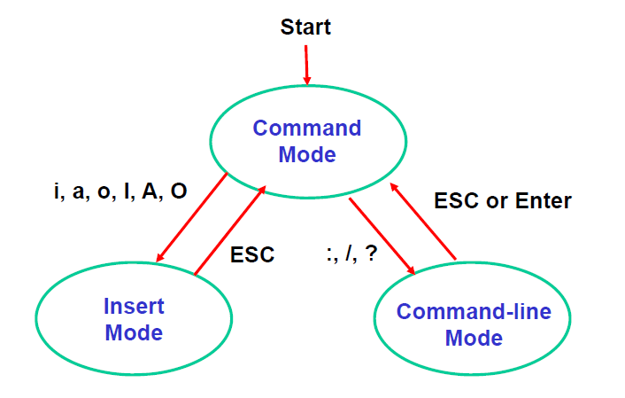
vim (Contd.)

Slide 31
vim (Contd.)
사용순서는 다음과 같음
터미널에서 vim (file)을 입력하여 vim을 실행한다.
i,a,o,I,A,O 중 하나를 입력하여 insert모드로 진입한다.
파일을 편집한 후, esc를 눌러 command mode로 진입한다.
:를 통해 command-line mode로 진입한다.
파일을 저장만 하려면 w를 입력, 저장하지 않고 나가려면 q!를 입력, 저장하고 나가려면 wq를 입력한다.

Slide 32
vim (Contd.)
vim은 라인수를 보여준다거나, tab을 4로 지정하고, auto indent, syntax highlighting 기능을 사용하는 등 커스터마이징이 가능하다.
vim ~/.vimrc : 커스터마이징 파일을 연다.
각 행에 명령어를 입력하면 하나의 옵션이 설정된다.

Slide 33
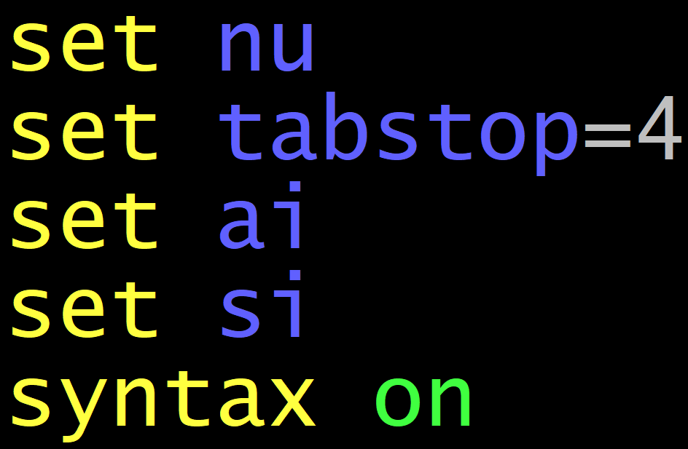
vim (Contd)
오른쪽 사진은 .vimrc의 예시
set nu: 라인수 표시
set tabstop=(n) : 탭 하나를 n칸으로 지정
set ai : auto indent (윗라인에 맞추어 들여쓰기)
set si : smart indent (함수나 조건문 등에서 들여쓰기)
syntax on : 파일 확장자에 따라 syntax highlighting

Slide 34
3. 기타 명령어
date

Slide 35

date
날짜 출력
date : 날짜 출력

Slide 36
출처
제타위키 (https://zetawiki.com),
리눅스시스템프로그래밍 강의자료 (http://mesl.khu.ac.kr)

